Slide 1


Рэкетир
Алиш #67
Серикбол Аканов
2012

Slide 2

Рэкетир (1)
Начало : фильм рассказывает о молодом человеке который попадает в мир организованной преступности в Казахстане Главного актера зовут Саян

Slide 3
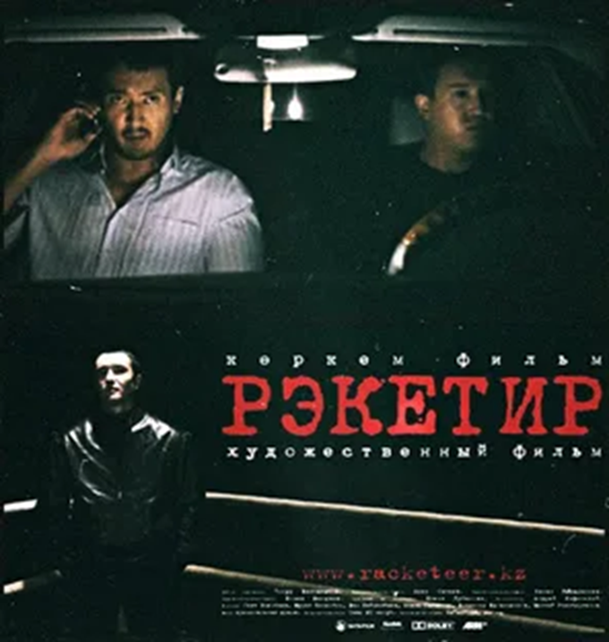
:Реалистичное изображение жизни
Фильм показывает, как криминал влияет на жизнь обычных людей, что делает его близким и понятным многим зрителям.
Фильм изобразил времена 90-х, показал как все тогда было устроено, этот фильм понравился многим,
Этот фильм изобразил тогдашние социальные проблемы не только
Казахстана, но и всех стран центральной Азии это и делает его значимым для понимания современного общества

Slide 4


Руслан - Саян
Хочу рассказать вам про конец фильма, в конце фильма Руслан пришел разговаривать с Жаном и его партнером , он хотел забрать свою долю с завода , они хотели дать ему 200k$ но это была через чур маленькая сумма для него, и он решил поговорить с ними по другому, после всей этой суеты он поехал домой, зашел в квартиру, и там его и убили. Саян пытался отомстить, но тоже чуть не был убит.

Slide 5

Рэкетир 2
А так же хочу рассказать о том что у этого шедевра есть продолжение (Рэкетир 2) этот фильм мне не сильно понравился, но тоже очень хороший фильм.

Slide 6
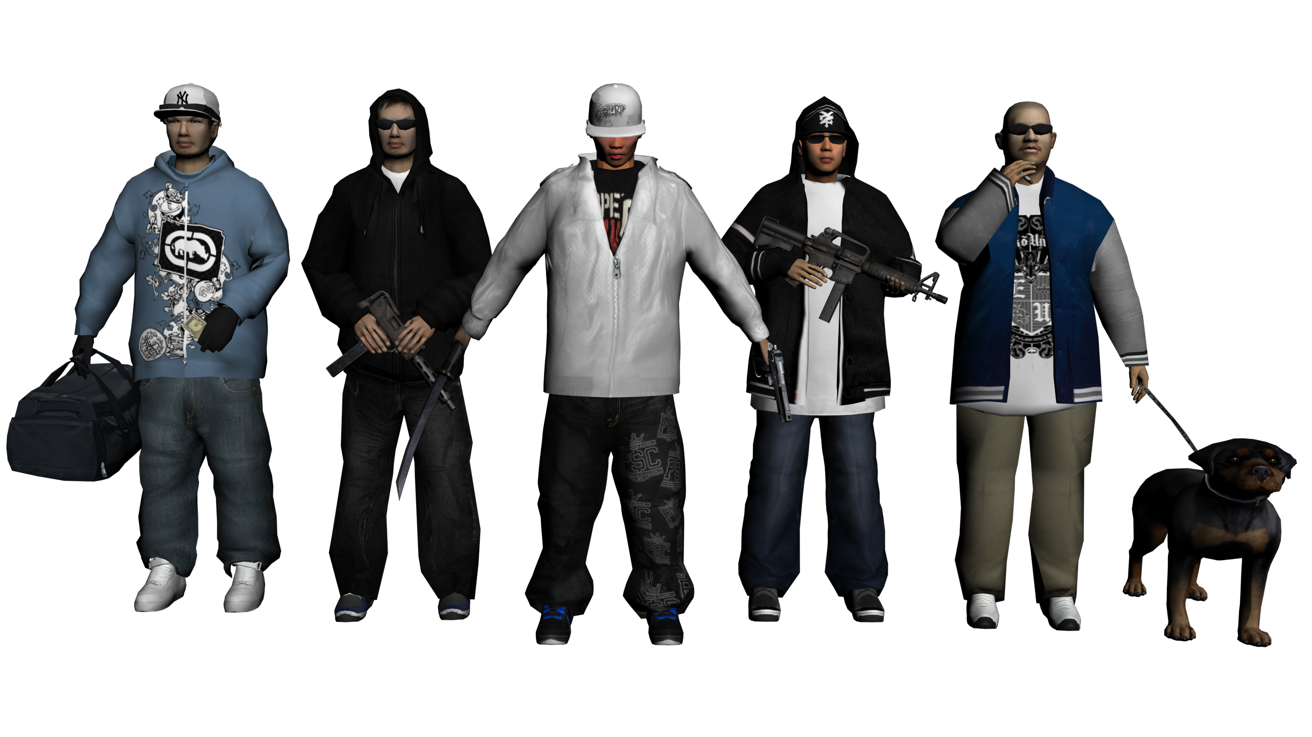
Спасибо за внимание

